Slide 1
國立屏東科技大學 師資培育中心
一、108學年度起修習師資生採認/抵免學分說明
二、108學年度任教專門學分採認/抵免學分說明
報告者：劉宏慈助教
中華民國109年3月25日

Slide 2
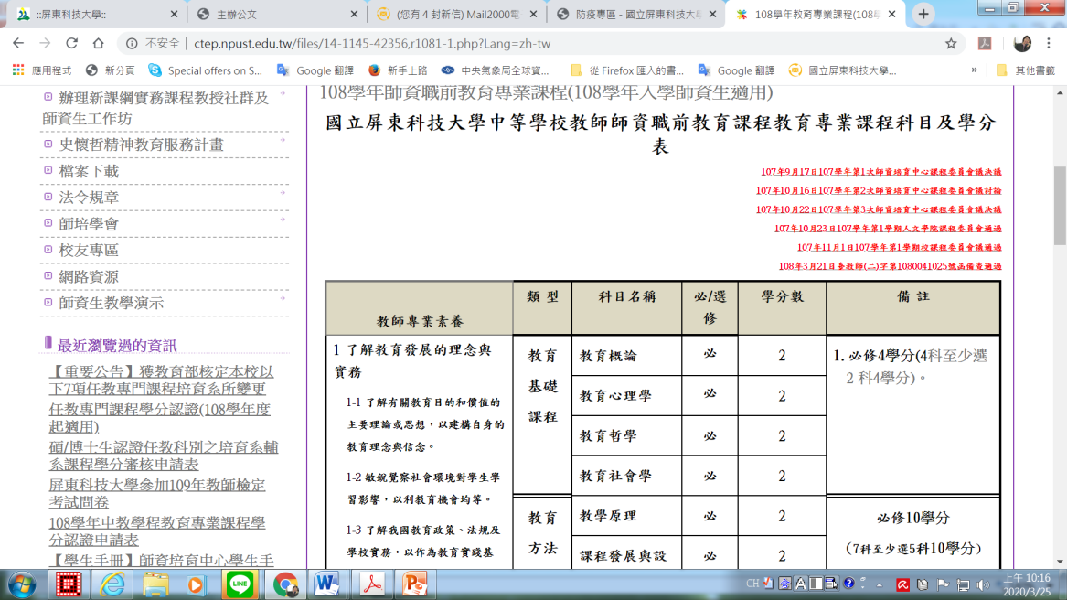
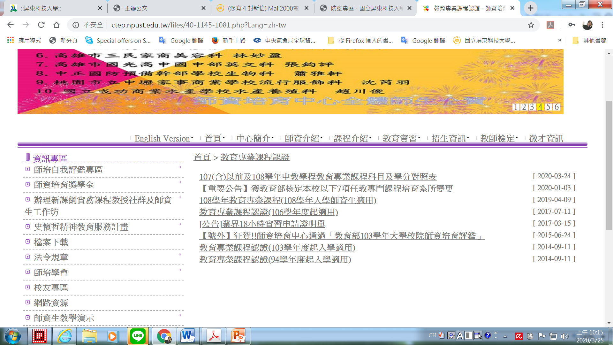
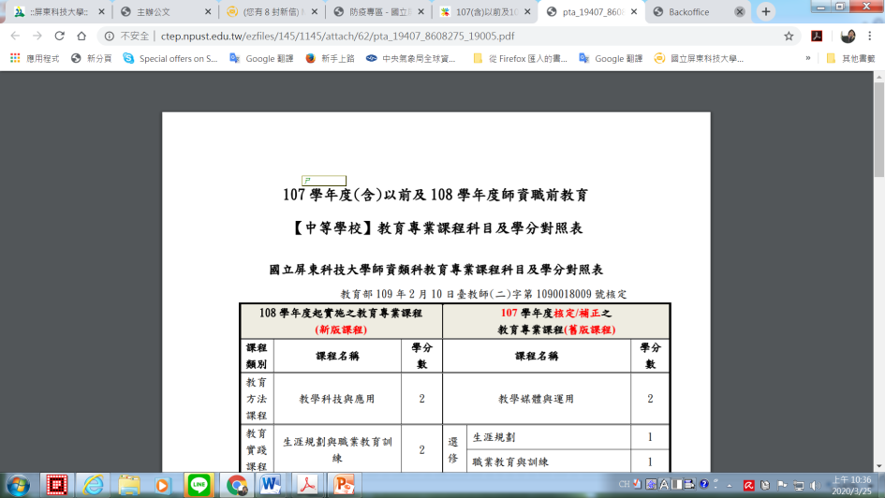
108學年度師資職前教育專業課程

Slide 3
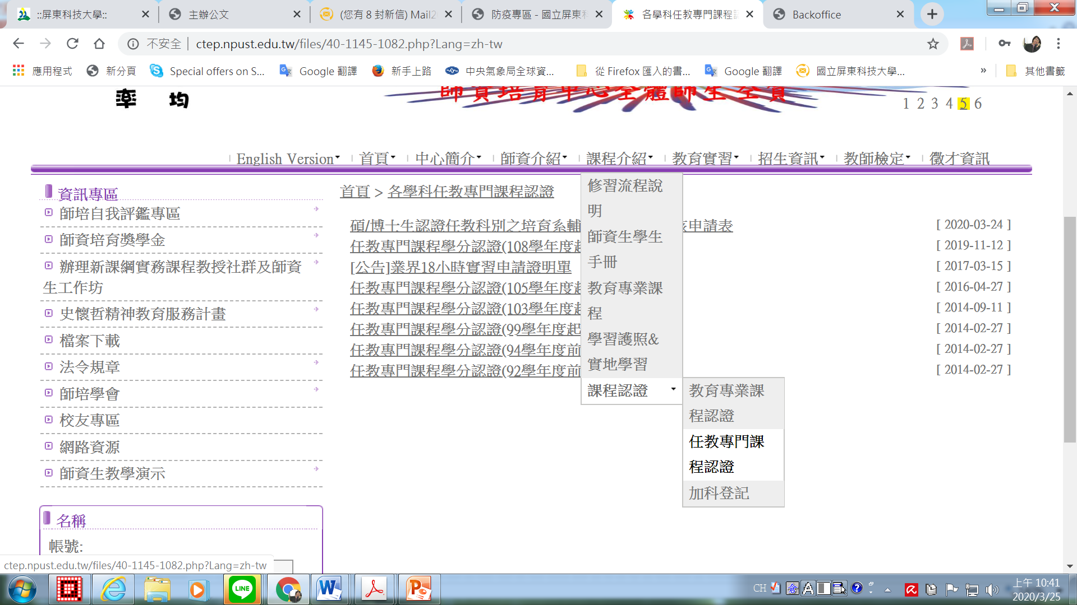
108學年任教專門課程學分表及採認單

Slide 4
【 教育部發布】專門課程學分檢核前
需取得本校該科目培育系所 之畢業證書或輔系或雙主修 證明文件
最新消息請詳閱下面資訊！

Slide 5
108學年度取得師資生資格者：
詳見各師資生應修習之專門課程一覽表，一律需取得應修習之專門課程一覽表， 該 表所列本校培育系所 畢業證書或輔系或雙主修證明文件，等同具備其要件。 其餘表上未列之校內外系所～
學士班：需加修該科培育系所輔系或雙主修課程，並取得畢業證書證明。
碩博班：如學士班已取得本校前述之畢業證書者，即可用該證書等同具備資 格，或碩班就讀本校該研究所，取得碩班畢業證書也可以，不然就需要在修習師資職前教育課程同時下修該培育系所輔系課程，取得輔系證明文件。
舉例：
修習108版英語文專長者：僅有該表所列，且為本校應用外語系所之上述證明文件。
修習108版商業與管理群-資管專長者：僅有該表所列，且為本校資訊管理系畢業證書或雙主修、輔系之上述證明文件。
修習108版餐旅群-觀光專長者：僅有該表所列，且為本校餐旅管理畢業證書或雙主修、輔 系之上述證明文件。上述證明文件皆可。

Slide 6
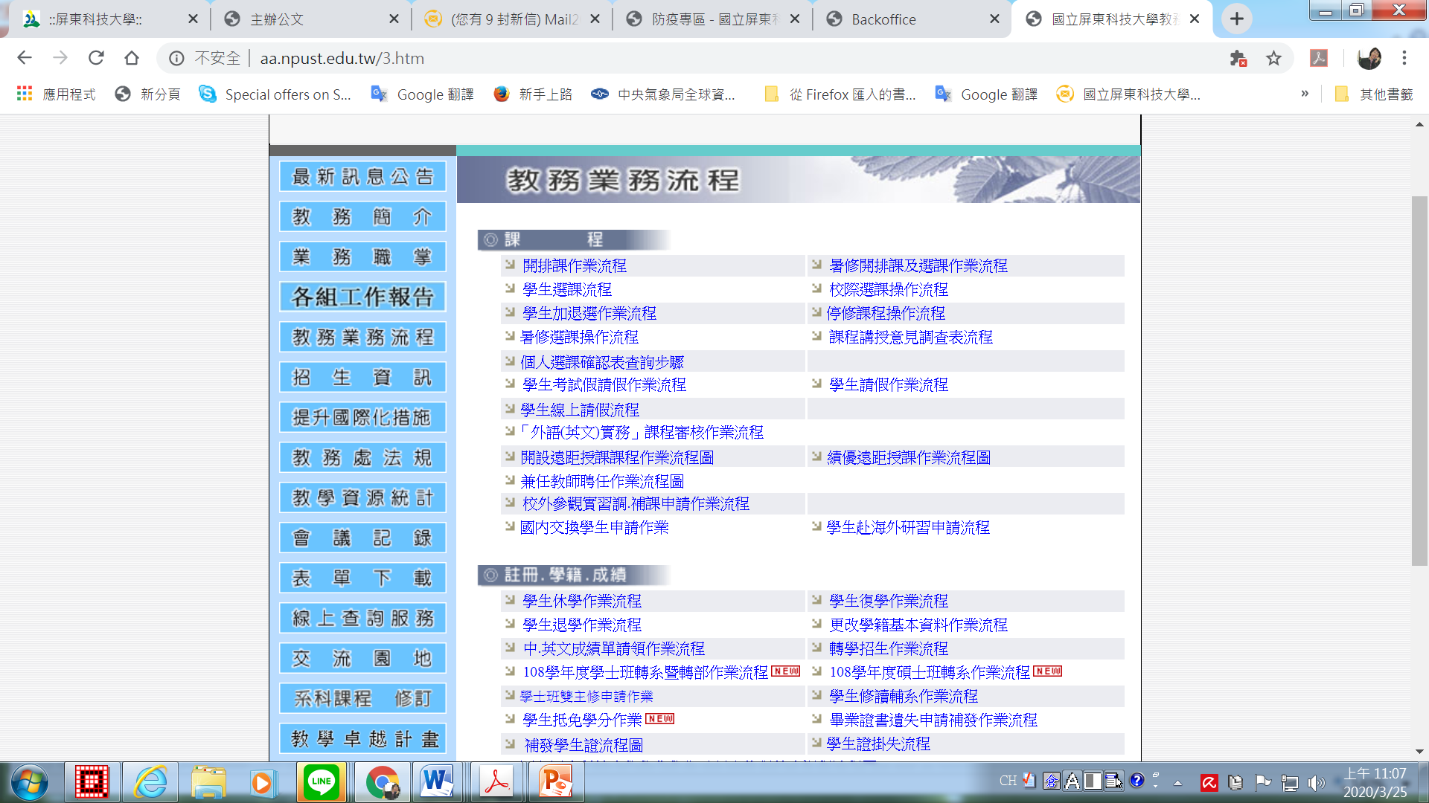
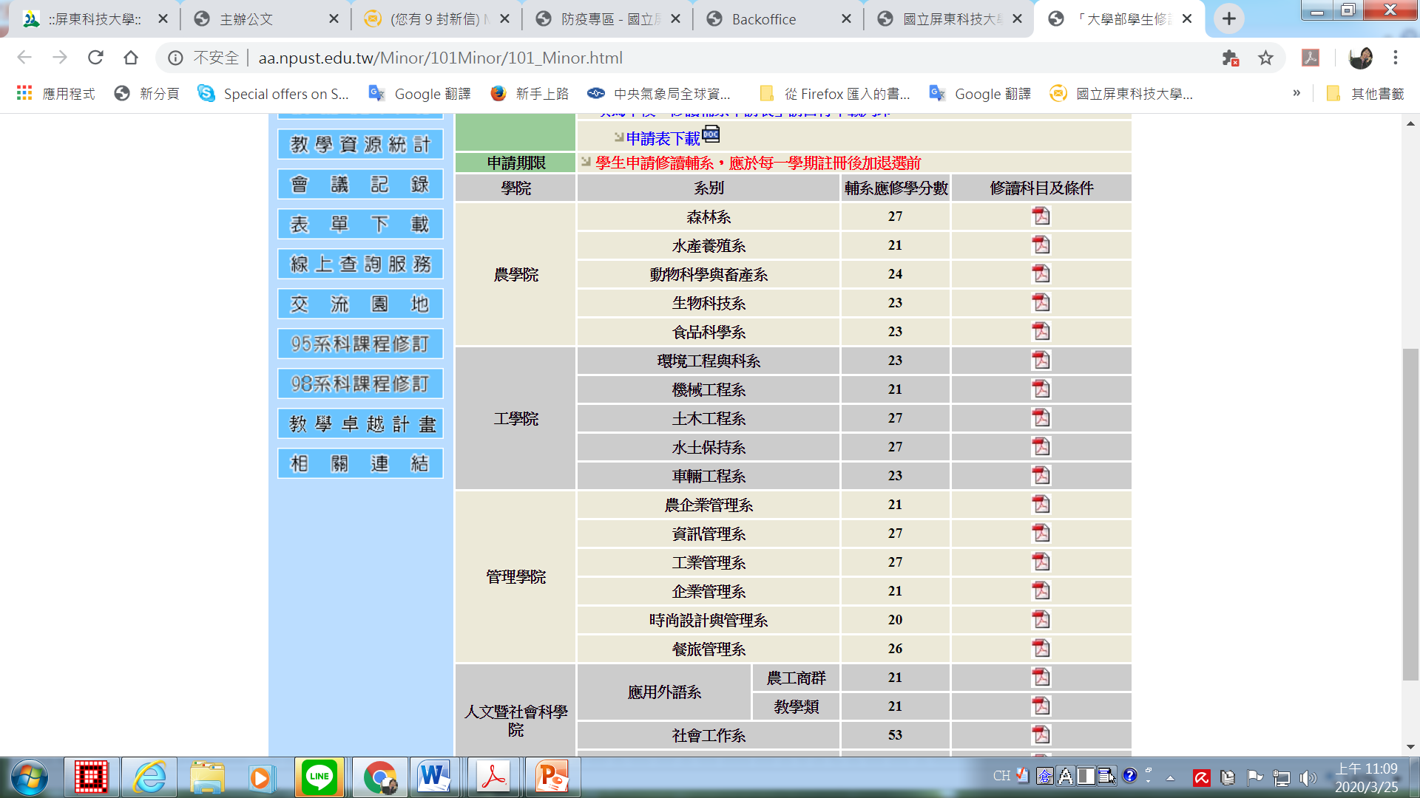
教務處輔系資訊：
http://aa.npust.edu.tw/Minor/101Minor/101_Minor.html

Slide 7
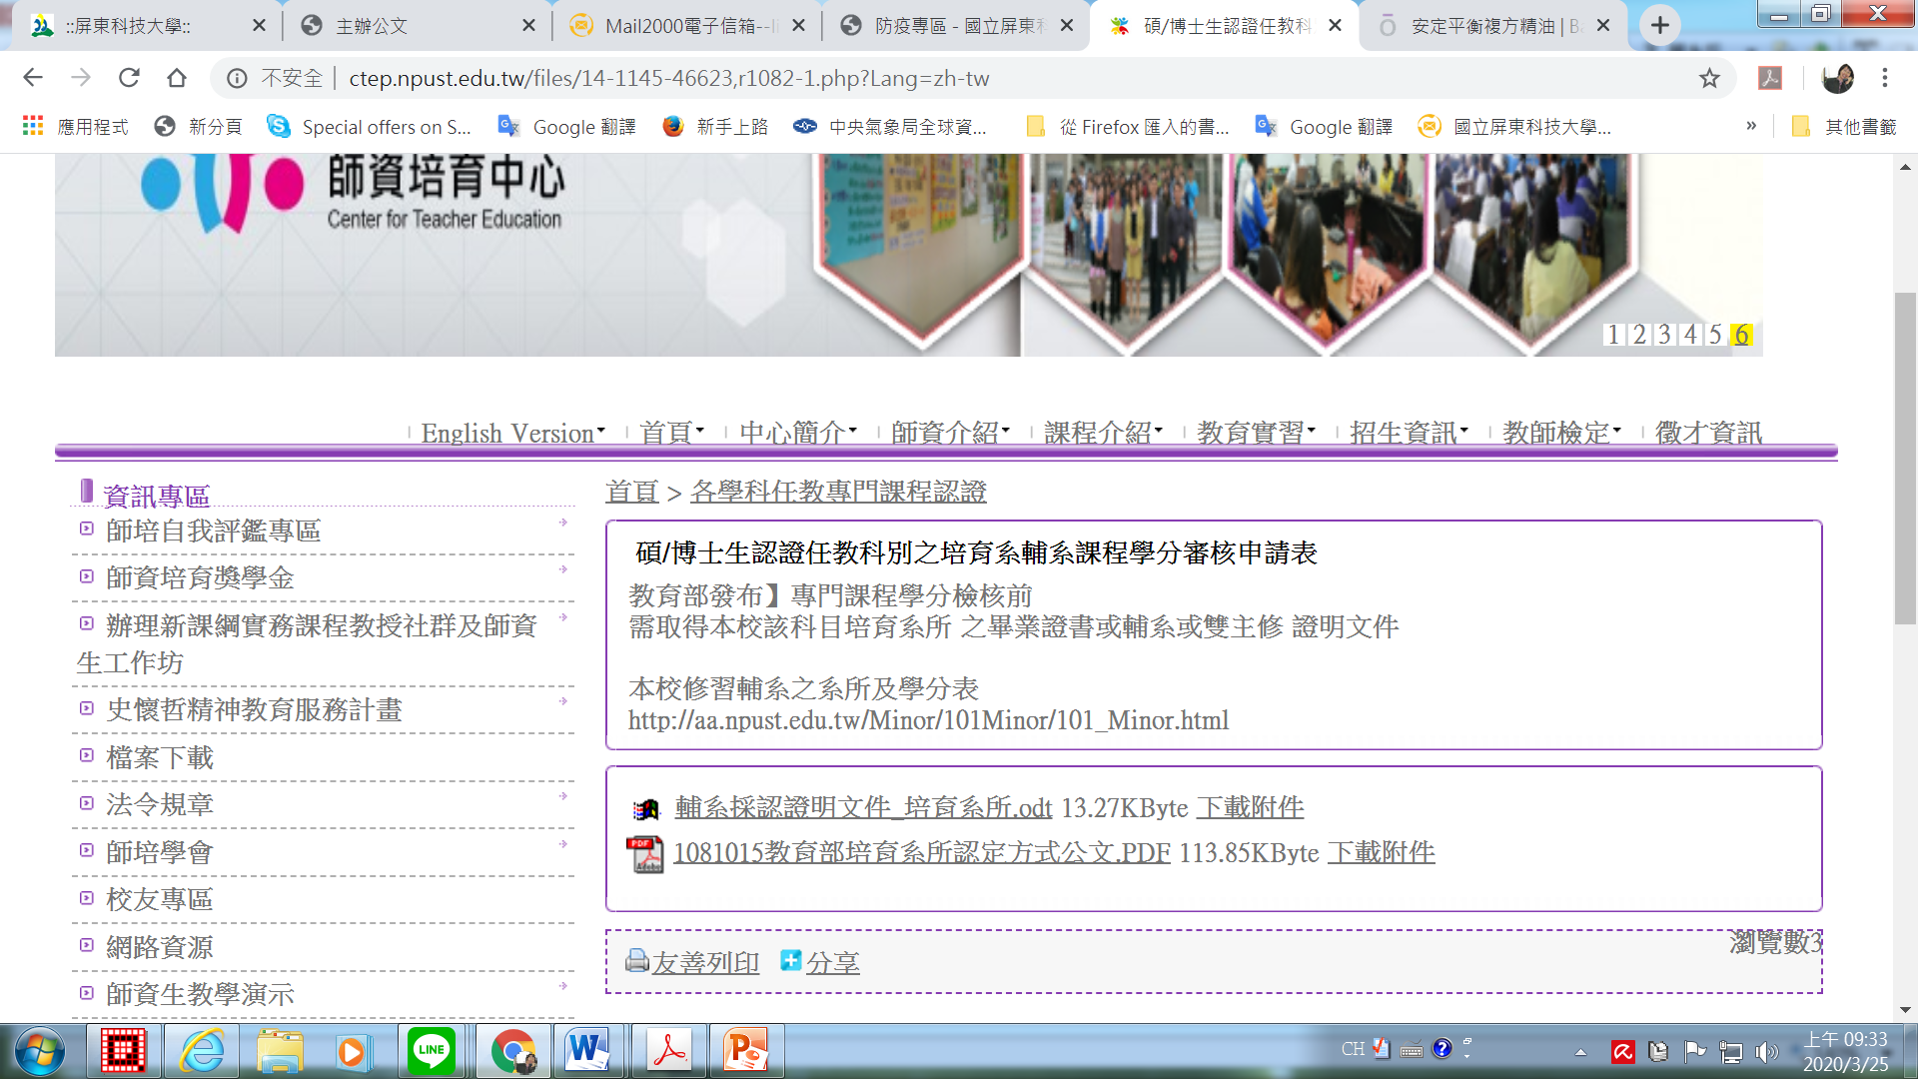
▪ 輔 系證明文件下載 （師培中心網站→檔案下載→輔系表單下載）。
▪ 附 件-108.12.10 教育部臺教師（二）字第1080150142號函。

Slide 8
109學年度起
申請人向學校「提出申請修畢師 資職前教育證明書」時，僅採認 10年內之課程版本
※ 附件-108.10.23 教 育 部臺教 師（二 ）字第 108014128號函（ P.8頁 ）。
已修畢師資職前教育課程，且畢業於該專門課程（當時修習科目一覽表右上角公文字號
年度為：91、93、97、98年）制師資生，目前仍尚未申請半年教育實習或未 申請修畢師資職前教育證明書 者，請於109學年度前 備妥 資料 申辦證書，以避免 上述無法採認之情形發生。（修畢證書申請表下載）

